Slide 1

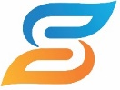
코딩-I
9주차 클래스와 추상화
전 민호

Slide 2

Table of CONTENTS
01
객체 지향과 클래스
02
추상화
03
멤버
04
객체와 생성자

Slide 3

Part 01.
객체 지향과 클래스
객체 지향
프로그래밍 언어는 절차 지향 언어와 객체 지향 언어로 구분
절차 지향 예시)
카페에서 음료를 주문한다고 했을 때
고객은 원하는 음료를 주문하고 돈을 낸다.
점원은 주문받은 음료의 금액에 맞는 돈을 받는다.
점원은 음료를 제작한다.
점원은 제작한 음료를 고객에게 전달한다.
고객은 음료를 전달 받는다.
어떤 일을 미리 정해진 순서에 따라 처리

Slide 4
Part 01.
객체 지향과 클래스
객체 지향
프로그래밍 언어는 절차 지향 언어와 객체 지향 언어로 구분
객체 지향 예시)
카페에서 음료를 주문한다고 했을 때
고객은 원하는 음료를 주문하고 돈을 낸다.
점원 1은 주문받음 음료의 금액에 맞는 돈을 받는다.
점원 1은 주문 받음 음료를 점원 2에게 알린다.
점원 2는 음료를 제작한다.
점원 2는 제작한 음료를 점원 1에게 전달한다.
점원 1은 제작한 음료를 고객에게 전달한다.
고객은 음료를 전달 받는다.
더 복잡한 과정 → 고객과 점원의 입장으로 변경

Slide 5
Part 01.
객체 지향과 클래스
객체 지향
프로그래밍 언어는 절차 지향 언어와 객체 지향 언어로 구분
객체 지향 예시)
카페에서 음료를 주문한다고 했을 때
점원 1
주문을 받는다.
주문을 전달한다.
제작된 음료를 전달 받는다.
음료를 고객에게 전달한다.
점원 2
주문된 음료를 전달받는다.
음료를 제작한다.
제작된 음료를 전달한다.
어떠한 일을 여러 객체의 상호작용으로 인식하는 프로그램 방법
게임에서는?
고객
주문을 한다.
돈을 낸다.
커피를 받는다.

Slide 6
Part 01.
객체 지향과 클래스
객체 지향
객체 지향 언어는 컴퓨터의 처리 과정보다 사람의 사고와 유사하게 프로그램을 작성하는 언어
실제의 세상은 객체로 구성
책상, 의자, 커피와 같이 만질 수 있는 사물
생각, 사랑, 온도 등 눈에 보이지 않는 개념
객체 지향 언어는 이러한 실생활에 존재하는 개념을 객체로 추상화하고 이를 프로그래밍에 적용해 객체를 만드는 부분과 객체를 사용하는 부분으로 작성하게 됨

Slide 7
Part 01.
객체 지향과 클래스
객체 지향언어의 이점
현실에 있는 개념을 쉽게 모델링 할 수 있다.
재사용이 쉬우며 코드의중복을 줄일 수 있다.
유지보수가 쉽다.
실제 초급 개발자들은 이 장점이 와 닿지 않지만, 앞으로 이 장점들은 추상화, 캡슐화, 상속, 다형성(앞으로 여러분들이 배울 이론 및 개념들)을 학습할때 약간 와 닿을 것!!
객체 → 클래스
프로그램에서는 객체가 어떤 속성이 있고 어떤 기능(행위)를 하는지 설명하는 설계도가 필요
클래스 → 설계도
클래스에 객체의 속성과 행위를 정의하고 이 클래스를 이용해 객체를 생성

Slide 8
Part 02.
추상화
객체 지향의 4가지 특성 중 첫 번째 특성
기억!! 이 세상에 존재하는 사물, 개념 등을 추상화해 이를 프로그래밍에 적용하는 과정 → 객체 지향
추상화란?
우리가 알고있는 사물, 개념의 속성과 행위를 추출해 모델링하는 것
예시)
무협의 케릭터 주인공을 생각해보자!!
주인공은 이름, 키, 나이 등 여러 가지 속성이 있음
주인공은 먹다, 걷다, 자다, 공격하다와 같은 행위를 함

Slide 9
Part 02.
추상화
추상화
주인공
속 성
이름
키
나이
레벨
공격력
방어력
행 위
먹다
걷다
자다
공격하다
방어하다
회피하다

Slide 10
Part 02.
추상화
왜 추상화가 필요할까?
매번 같은 과정을 반복하지 않기 위해서!!
예를 들어 RPG 게임을 생각해보자!!
RPG 게임에서 케릭터를 생성한다면 객체 지향을 이용하지 않을 경우 계속해서 케릭터에 대한 코드를 추가해야 함
그러나!! 추상화를 이용한다면 미리 만들어진 클래스를 활용해 세부 속성만 삽입하면 끝!!

Slide 11
Part 02.
추상화
추상화
슬롯 1
속 성
이름=호랑이
키=164
나이=24
레벨=10
공격력=112
방어력=340
행 위
먹다
걷다
자다
공격하다
방어하다
회피하다
케릭터
속 성
이름
키
나이
레벨
공격력
방어력
행 위
먹다
걷다
자다
공격하다
방어하다
회피하다
슬롯 2
속 성
이름=돌쇠
키=189
나이=37
레벨=97
공격력=1678
방어력=2789
행 위
먹다
걷다
자다
공격하다
방어하다
회피하다

Slide 12
Part 03.
멤버
클래스는 어떤 객체의 속성화 행위를 추출해 추상화 한 것
속성 = 필드
행위 = 메서드
멤버 = 속성, 행위(필드, 메서드)
필드 = 변수
메서드 = 함수
Class chater{
public string name;
public int lev;
public void attack()
{
Debug.Log(“Attack”);
}
public void move()
{
Debug.Log(“move”);
}
}

Slide 13
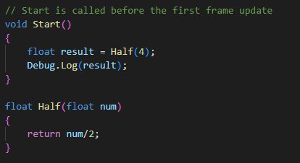

Part 03.
멤버
메서드 구현 실습

Slide 14
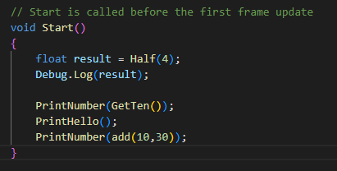
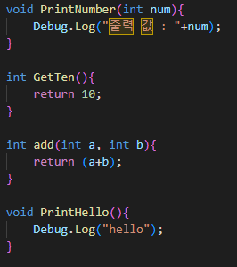
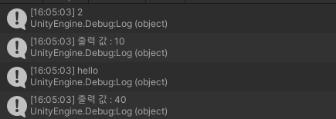
Part 03.
멤버
반환 값이 없는 메서드

Slide 15
Part 04.
객체와 생성자
객체
클래스와 객체의 관계!! 꼭 기억!!
객체를 기반으로 프로그램을 작성하며 객체를 만드는 설계도가 클래스라고 하였음!!
객체를 생성하는 단어 → 인스턴스화

Slide 16
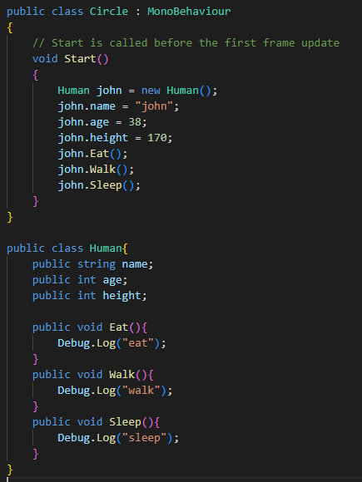
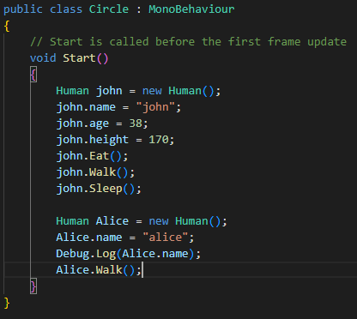
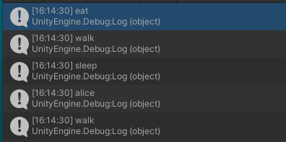
Part 04.
객체와 생성자

Slide 17
Part 04.
객체와 생성자
생성자
객체를 인스터스화 할 때 호출되는 특별한 메서드
예시)
new 키워드 다음에 오는 Human 자체가 생성자!!
다만 만들어지는 방법이 일반 메서드와는 다르다!!
기억!! 생성자의 이름은 클래스의 이름과 같으며, 반환 타입이 없다!!

Slide 18
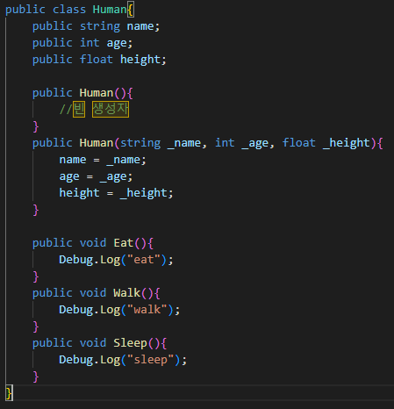
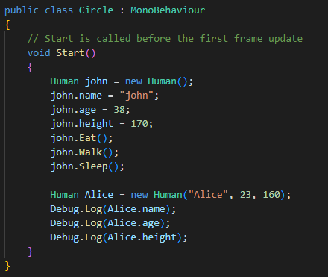
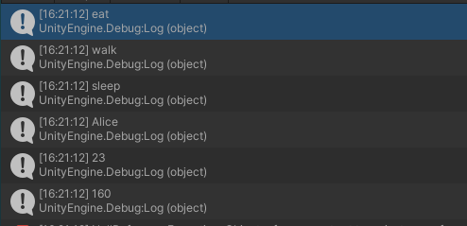
Part 04.
객체와 생성자
생성자

Slide 19
Next Week
캡슐화
캡슐화
데이터를 캡슐로 만든다는 것!!
감기약을 제조한다고 했을 때 감기 증상을 치료 할 수 있는 여러 재료들을 한데 모아 캡슐에 삽입
포장지에 핵심 성분 또는 복용자가 알아야 할 성분들을 명시
상기의 내용을 클래스를 정의할 때 적용시키는 것!!
접근 제한자(Public, Private)
속성(Get, Set)
그외
상속
부모님께 재산을 상속받는 것과 같은 프로그래밍 기법!
최종 목표
몬스터 만들기!!

